Slide 1
Ηλεκτρονικοί Υπολογιστές

Slide 2
ΤΙ ΕΙΝΑΙ Ο ΗΛΕΚΤΡΟΝΙΚΟΣ ΥΠΟΛΟΓΙΣΤΗΣ
Είναι μια μηχανή κατασκευασμένη κυρίως από ψηφιακά ηλεκτρονικά κυκλώματα και δευτερευόντως από ηλεκτρικά και μηχανικά συστήματα, και έχει ως σκοπό να επεξεργάζεται πληροφορίες.
Ένας ηλεκτρονικός υπολογιστής μπορεί να επεξεργαστεί εκατομμύρια εντολών σε λίγα δευτερόλεπτα.

Slide 3
Σε τι μας χρησιμεύουν οι υπολογιστές
αναζήτηση πληροφοριών
εμπορικές συναλλαγές
ηλεκτρονική παρακολούθηση
επικοινωνία μεταξύ ανθρώπων
διασκέδαση
επεξεργασία & συγγραφή κειμένων
αποθήκευση αρχείων
μάθηση – εκπαίδευση, κ.α.

Slide 4
Υλικό και Λογισμικό
Ένας Ηλεκτρονικός Υπολογιστής έχει δύο κύρια μέρη το υλικό και το λογισμικό.
Το υλικό μέρος (hardware) του Ηλεκτρονικού Υπολογιστή αναφέρεται σε όλα τα μηχανικά μέρη που σχετίζονται με τον ηλεκτρονικό υπολογιστή.
Αποτελείται από όλα εκείνα τα μέρη του υπολογιστή που έχουν υλική υπόσταση, όπως το πληκτρολόγιο, το ποντίκι, η οθόνη, η κεντρική μονάδα επεξεργασίας, κ.α.
Το λογισμικό (software) είναι μια σειρά από προγράμματα, που επιτρέπουν στον υπολογιστή να εκτελέσει συγκεκριμένες λειτουργίες.
Ένα σημαντικό λογισμικό που
ονομάζεται «Λειτουργικό Σύστημα» είναι προγράμματα που διαχειρίζονται τις συνολικές λειτουργίες του ηλεκτρονικού υπολογιστή (π.χ. Μicrosoft Windows, Android, iOS, Linux, Mac OS X.)

Slide 5
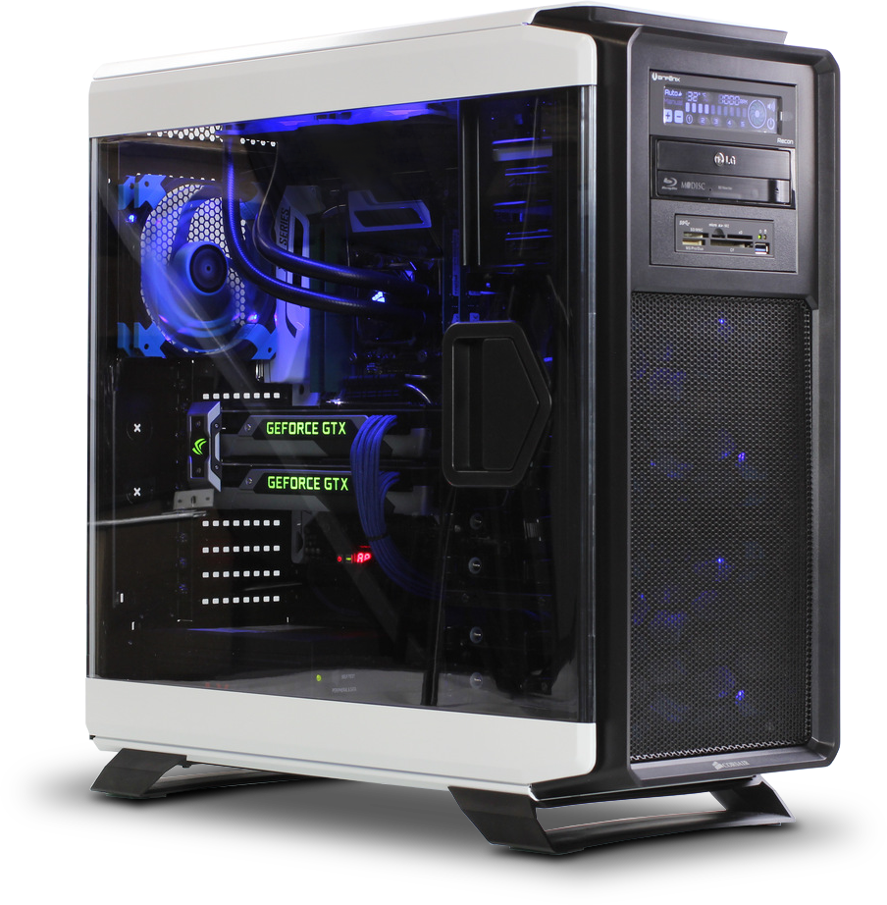
Ποια τα μέρη ενός ηλεκτρονικού υπολογιστή (1)
Η Κεντρική Μονάδα Επεξεργασίας ή επεξεργαστής είναι ο πυρήνας του ηλεκτρονικού υπολογιστή. Έχει τα ηλεκτρονικά κυκλώματα για την επεξεργασία των δεδομένων εισόδου. Επίσης εκεί ελέγχεται η λειτουργία του Η/Υ και εκτελούνται βασικές λειτουργίες διασύνδεσης και μεταβίβασης εντολών.

Slide 6
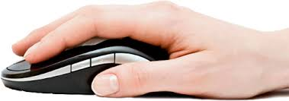
Ποια τα μέρη ενός ηλεκτρονικού υπολογιστή (2)
Το ποντίκι είναι μια συσκευή εισόδου (δηλαδή μέσω αυτής εισέρχονται δεδομένα) του Η/Υ που χρησιμοποιείται για να δείξετε και να επιλέξετε αντικείμενα πάνω στην οθόνη του ηλεκτρονικού σας υπολογιστή.
Το ποντίκι έχει συνήθως δυο κουμπιά: ένα αριστερό κουμπί για αριστερό κλικ και ένα δεξί για δεξί κλικ. Πολλά ποντίκια έχουν επίσης ένα τροχό ανάμεσα στα δυο κουμπιά που επιτρέπει την ομαλή κύλιση.

Slide 7
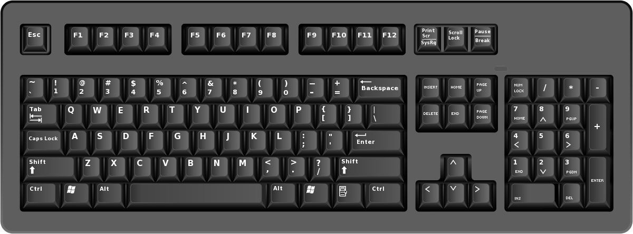
Ποια τα μέρη ενός ηλεκτρονικού υπολογιστή (3)
Το πληκτρολόγιο είναι συσκευή εισόδου του Η/Υ και χρησιμοποιείται για να δακτυλογραφηθεί το κείμενο, ακριβώς όπως παλιά η γραφομηχανή. Εκτός από γράμματα και αριθμούς, έχει επίσης και λειτουργικά κουμπιά.
Η πάνω σειρά περιέχει τα «πλήκτρα λειτουργιών» για διαφορετικές λειτουργίες. Στην αριστερή πλευρά του πληκτρολογίου, βλέπουμε το «αριθμητικό πληκτρολόγιο» που χρησιμοποιείται για να εισάγονται γρήγορα οι αριθμοί.

Slide 8
Ποια τα μέρη ενός ηλεκτρονικού υπολογιστή (4)
Η περιοχή στην οποία εμφανίζονται οι πληροφορίες ονομάζεται οθόνη.
Είναι συσκευή εξόδου του Η/Υ γιατί μέσω της οθόνης γίνεται η έξοδος των πληροφοριών και των δεδομένων που έχει επεξεργαστεί ο Η/Υ. Η οθόνη μαζί με το ποντίκι και το πληκτρολόγιο είναι τα κύρια μέρη αλληλεπίδρασης ανθρώπου-μηχανής.

Slide 9
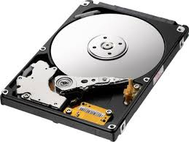
Ποια τα μέρη ενός ηλεκτρονικού υπολογιστή (5)
Ο σκληρός δίσκος (Hard Disk Drive) είναι η αποθηκευτική συσκευή που χρησιμοποιείται για να αποθηκεύει τα δεδομένα του Η/Υ. Στα περισσότερα συστήματα, ο σκληρός δίσκος ενεργεί ως πρωτεύουσα αποθήκευση (κύρια) και αποθηκεύει σχεδόν όλα τα αρχεία προγραμμάτων και άλλα δεδομένα. Οι σκληροί δίσκοι μπορούν να αποθηκεύσουν πολύ μεγάλο ποσό πληροφοριών ανάλογα τη χωρητικότητά τους.

Slide 10
Ποια τα μέρη ενός ηλεκτρονικού υπολογιστή (6)
Οι περισσότεροι ηλεκτρονικοί υπολογιστές διαθέτουν υποδοχή CD/DVD δίσκου που βρίσκεται στην μπροστινή πλευρά της κεντρικής μονάδας επεξεργασίας. Οι δίσκοι CD χρησιμοποιούν λέιζερ για να διαβάσουν δεδομένα από ένα CD, και αν είναι εγγράψιμο CD drive, μπορείς επίσης να γράψεις δεδομένα πάνω σε CDs.
Τα CD και DVD είναι αποθηκευτικά μέσα, δηλαδή χρησιμοποιούνται για να αποθηκεύουν έγγραφα, εικόνες, βίντεο, μουσική κ.α.

Slide 11
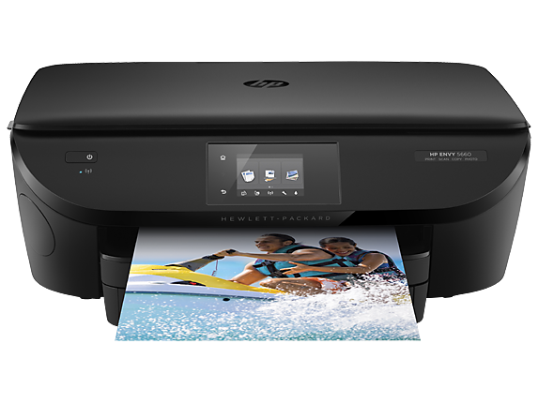
Περιφερειακές Συσκευές (1)
Περιφερειακές συσκευές ενός Η/Υ είναι οι συσκευές που συνδέονται με τον Η/Υ, η λειτουργία τους εξαρτάται από την λειτουργία του Η/Υ αλλά δεν αποτελεί μέρος αυτού.
Μια περιφερειακή συσκευή είναι ο εκτυπωτής. Έχει ως σκοπό την μόνιμη αποτύπωση (εκτύπωση) των πληροφοριών που έχουν δημιουργηθεί από τη χρήση λογισμικού, συνήθως σε χαρτί ή άλλη χαρτική ύλη.

Slide 12
Περιφερειακές Συσκευές (2)
H web camera είναι μια κάμερα η οποία τροφοδοτεί με εικόνες σε πραγματικό χρόνο έναν υπολογιστή, συχνά μέσω θύρας USB ή μέσω ασύρματη δικτύωσης (Wi-Fi).
Η πιο δημοφιλής χρήση τους είναι η καταγραφή βίντεο, επιτρέποντας τους υπολογιστές να λειτουργήσουν ως εικονο-τηλέφωνα. Άλλη δημοφιλής χρήση είναι η επιτήρηση, η χρήση δηλαδή σε εφαρμογές ασφάλειας.

Slide 13
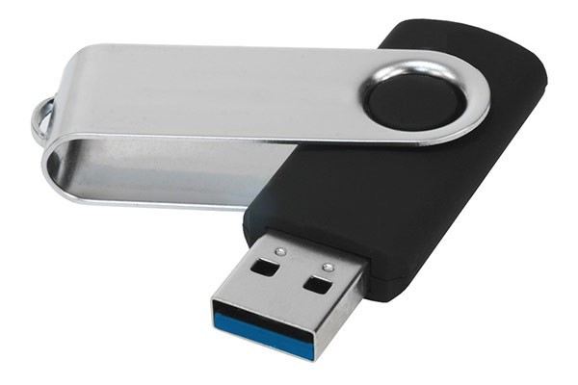
Περιφερειακές Συσκευές (3)
Το «στικάκι» (USB) είναι μια μικρή αποθηκευτική συσκευή η οποία βγαίνει σε διάφορα σχέδια και χρησιμοποιείται για την μεταφορά/αποθήκευση αρχείων. Μπορούμε να την συνδέσουμε σε οποιονδήποτε υπολογιστή διαθέτει υποδοχή USB.

Slide 14
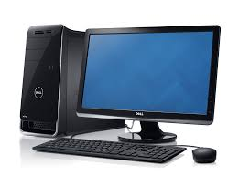
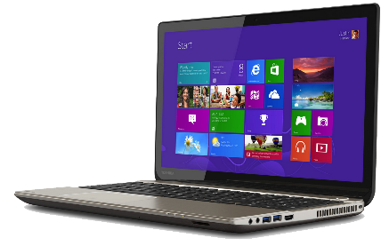
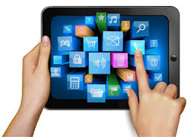
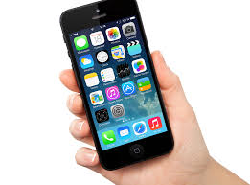
Τύποι ηλεκτρονικών υπολογιστών
Επιτραπέζιος υπολογιστής
Φορητός Υπολογιστής
Tablet PC
Έξυπνα τηλέφωνα

Slide 15
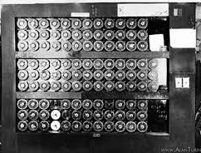
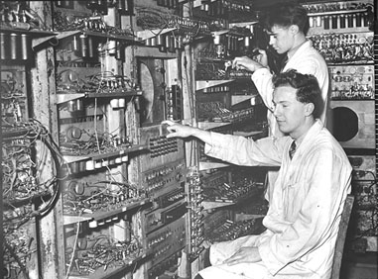
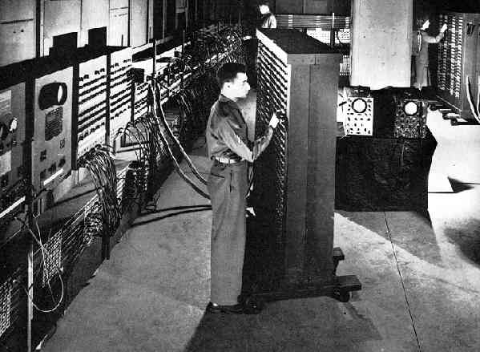
Γνωρίζετε ότι…
Οι πρώτες ηλεκτρονικές ψηφιακές υπολογιστικές μηχανές άρχισαν να κατασκευάζονται λίγο μετά το 1940. Οι πλέον γνωστοί υπολογιστές εκείνης της εποχής ήταν:
Μηχανή Τιούρινγκ: Κατά την διάρκεια του Β' Παγκοσμίου Πολέμου ο μαθηματικός Άλαν Τιούρινγκ σχεδίασε μια μηχανή που μπορούσε να λύσει οποιοδήποτε πρόβλημα με την μορφή αλγορίθμου. Η μηχανή Τιούρινγκ ήταν η αρχική ιδέα για την κατασκευή του ENIAC.
Mark I: σχεδιάστηκε το 1943 από τους μηχανικούς της εταιρείας IBM. Οι διαστάσεις του ήταν μήκος 15 μέτρα, πλάτος 2,5 μέτρα. Περιελάμβανε 500 χιλιόμετρα καλώδια. Οι επιδόσεις του ήταν: πρόσθεση με 23 ψηφία σε 3 δέκατα του δευτερολέπτου, πολλαπλασιασμός σε 6 δευτερόλεπτα και διαίρεση σε 12 δευτερόλεπτα.
ENIAC: σχεδιάστηκε και κατασκευάστηκε στο πανεπιστήμιο της Πενσυλβάνια Οι διαστάσεις του ήταν μήκος 25 μέτρα ύψος 2,5 μέτρα, πλάτος 1 μέτρο. Περιελάμβανε 18.000 λυχνίες, 10.000 πυκνωτές, 65.000 αντιστάσεις, 1.500 ηλεκτρονικούς διακόπτες. Οι επιδόσεις του ήταν: 5000 προσθέσεις το δευτερόλεπτο, 500 πολλαπλασιασμοί το δευτερόλεπτο. Θεωρείται ως ο πρώτος ηλεκτρονικός υπολογιστής.

Slide 16
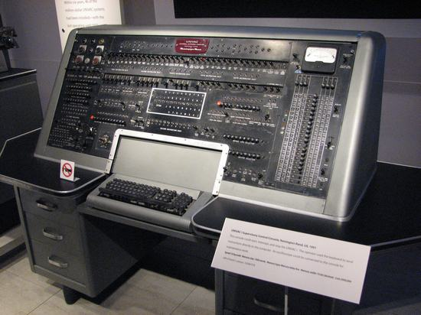
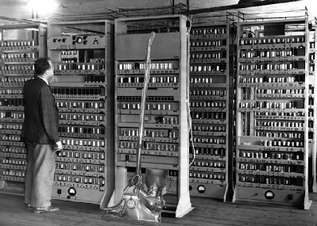
Γνωρίζετε ότι…
UNIVAC I: To 1947 βραβεύεται η Eckert-Mauchly Computer Cooperation για το συμβόλαιό της να κατασκευάσει τον BINAC για την εταιρεία αεροσκαφών Northrop, ενώ ξεκινά και την κατασκευή του πρώτου εμπορικού υπολογιστή UNIVAC I.
EDVAC (Electronic Discrete Variable Calculator): Δημιουργήθηκε το 1952 στο Κέμπριτζ και είναι ο πρώτος υπολογιστής με αποθηκευμένο πρόγραμμα. Επινοήθηκε από τον μαθηματικό John Von Neuman. Αυτός είχε την ιδέα, ότι στην μνήμη του υπολογιστή θα μπορούσαν να υπάρχουν ταυτόχρονα τόσο το πρόγραμμα όσο και τα δεδομένα.

Slide 17
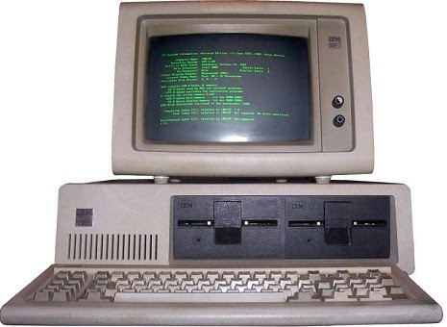
Γνωρίζετε ότι…
Στα μέσα της δεκαετίας του ‘60 εμφανίζεται η τρίτη γενιά υπολογιστών η οποία χαρακτηρίζεται από την χρήση ολοκληρωμένων κυκλωμάτων, με συνέπεια τη δραστική μείωση όγκου και κόστους, τη περαιτέρω αύξηση της ταχύτητας και τη δυνατότητα των κατασκευαστών για μαζική παραγωγή προσωπικών Η/Υ (PC).

Slide 18
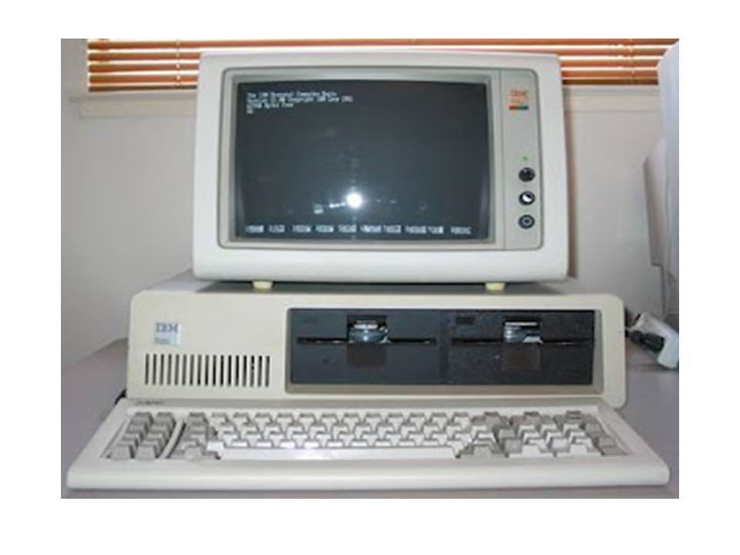
Γνωρίζετε ότι…
Η τέταρτη γενιά εμφανίζεται στις αρχές τις δεκαετίας του ‘70 και χαρακτηρίζεται, από την περαιτέρω τεχνολογική εξέλιξη, στον τομέα των ολοκληρωμένων κυκλωμάτων. Η εξέλιξη αυτή οδήγησε στην κατασκευή των ολοκληρωμένων κυκλωμάτων υψηλής πυκνότητας (VLSI). Σε αυτά οφείλουν την ανάπτυξή τους οι μικροϋπολογιστές. Η γενιά αυτή καταλαμβάνει χρονικά και τη δεκαετία του '80, κατά τη διάρκεια της οποίας έχουμε σημαντικές εξελίξεις και στον τομέα της Τεχνητής Νοημοσύνης και των επικοινωνιών υπολογιστών.

Slide 19
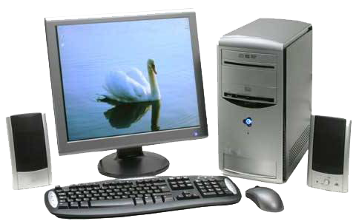
Γνωρίζετε ότι…
Οι ψηφιακοί υπολογιστές πέμπτης γενιάς, δηλαδή οι υπολογιστές όπως τους γνωρίζουμε σήμερα με κύρια χαρακτηριστικά την μικροηλεκτρονική, την τεχνητή νοημοσύνη, την ρομποτική, κ.α., κυριάρχησαν στην έρευνα και εισέβαλαν κυριολεκτικά στην επιστήμη, στην εκπαίδευση, στη διοίκηση, στη βιομηχανία, στο εμπόριο και στην ιδιωτική κατοικία.

